Slide 1
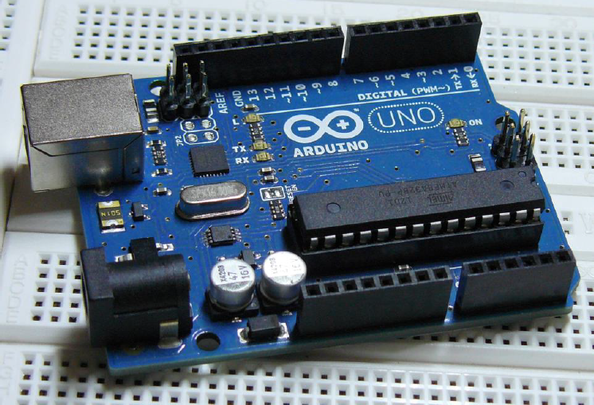
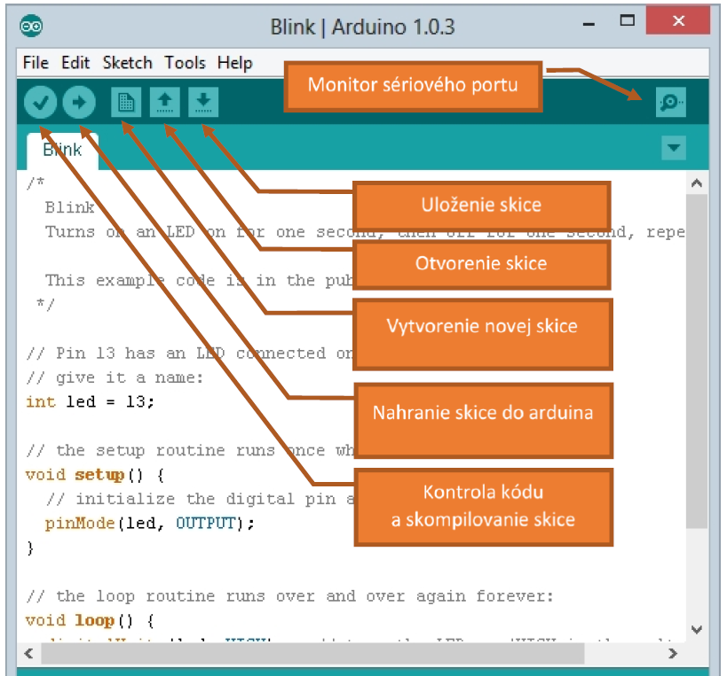
Čo je Arduino?
open-source projekt, konkrétne sa jedná o elektronickú platformu
sú dostupné elektronické schémy zapojenia Arduino dosky
zdrojové kódy knižníc a vývojového prostredia
tieto zdroje môžete ďalej upravovať a šíriť alebo predávať
základom je vývojová doska (plošný spoj - hardvér) a vývojové prostredie ( softvér)
8 bitový mikrokontrolér

Slide 2
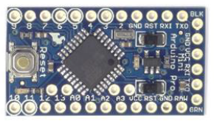
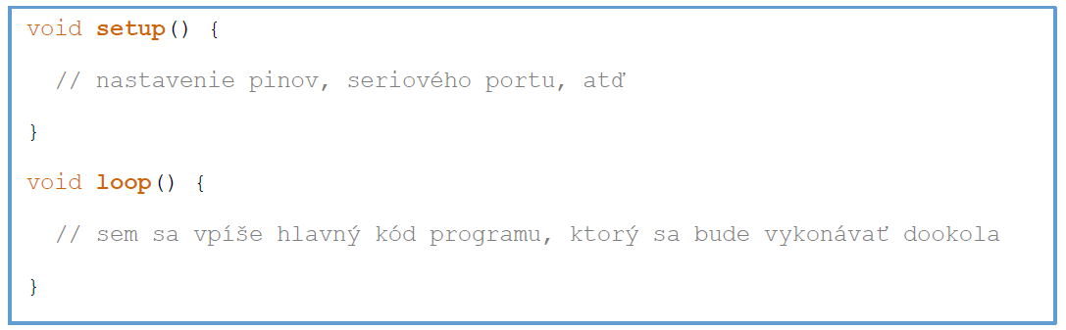
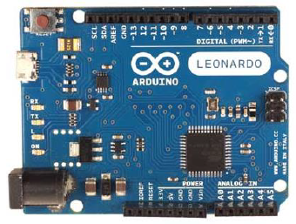
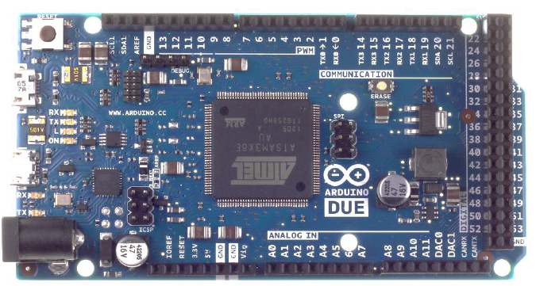
Základná štruktúra Arduino programu

Slide 3
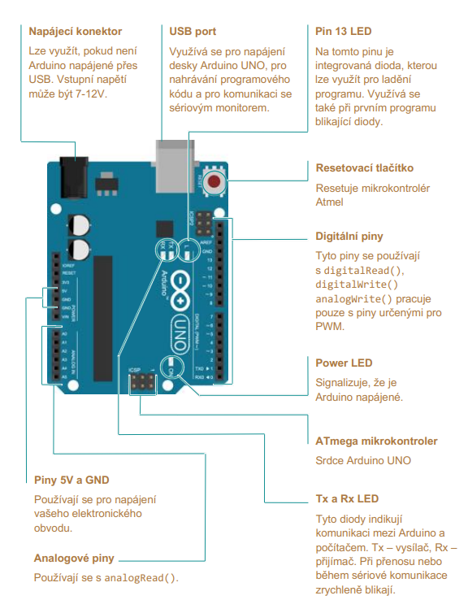
Arduino

Slide 4
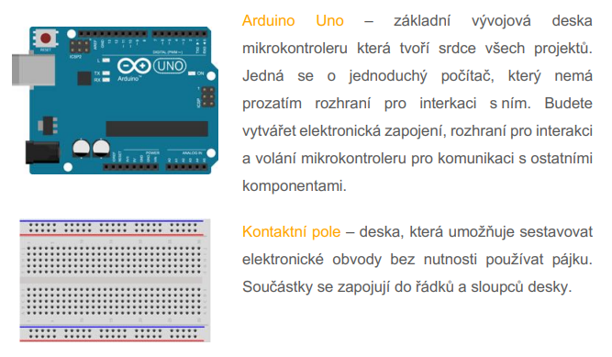
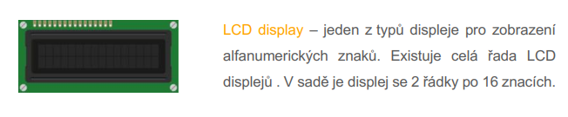
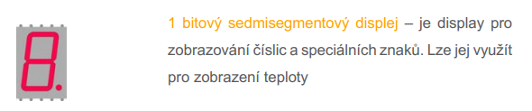
Hardware

Slide 5
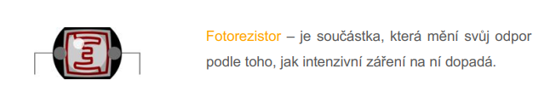
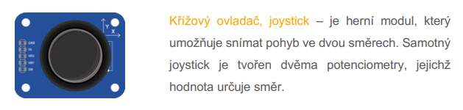
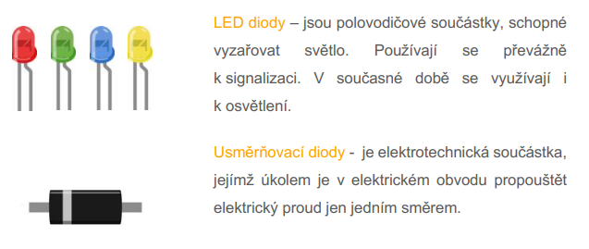
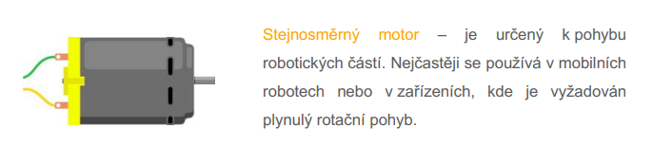

Slide 6
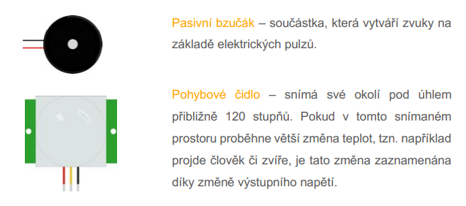
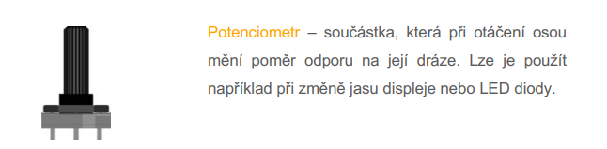
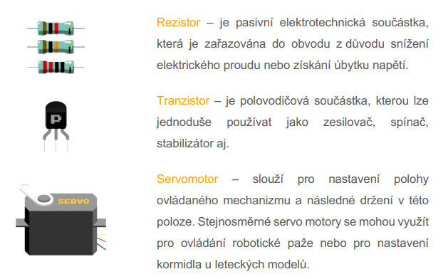

Slide 7
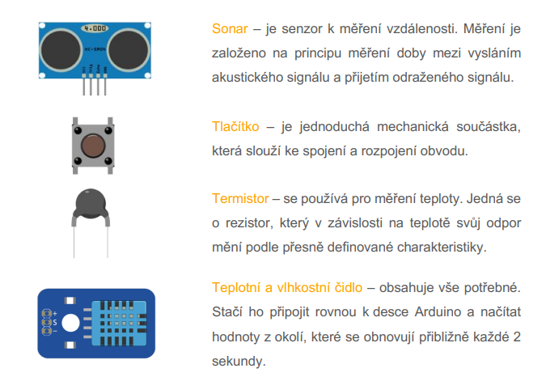

Slide 8
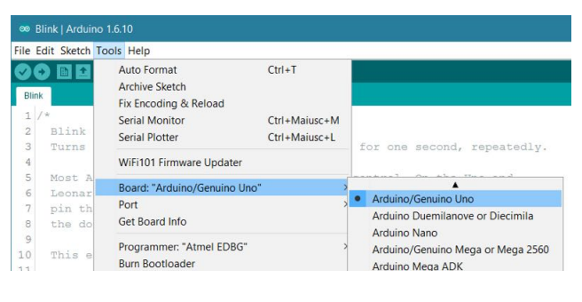
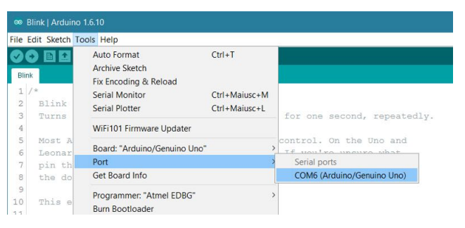
Software

Slide 9
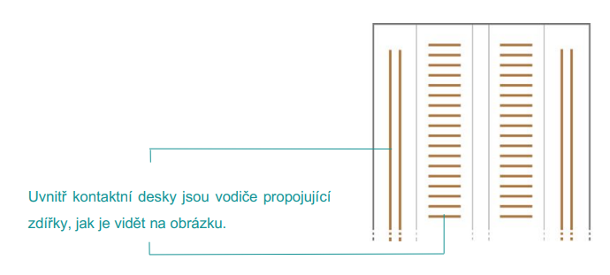
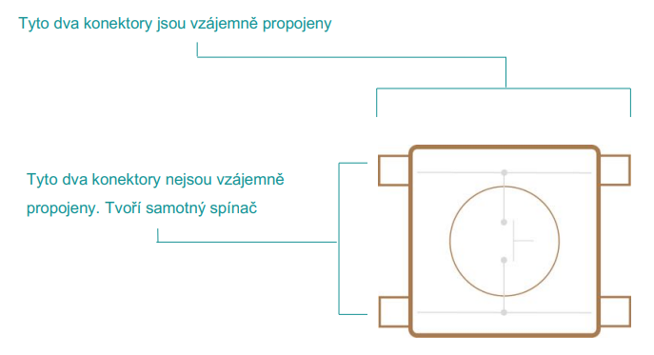
Kontaktné pole
Tlačidlo

Slide 10
Programovanie Arduina, programové vybavenie mikroprocesora:
definičná časť – definícia konštánt a premenných (napr: int led = 13;), vloženie podprogramu
časť setup – vykoná sa len 1x, určíme vstupy a výstupy (napr: pinMode(led, OUTPUT);)
časť loop – slučka, príkazy sa vykonávajú dookola (napr: digitalWrite(led, HIGH);)
Príklad programu pre blikanie LED:
int led = 13;
void setup() {
pinMode(led, OUTPUT);
}
void loop()
{
digitalWrite(led, HIGH);
delay(1000);
digitalWrite(led, LOW);
delay(1000);
}
Podmienené príkazy if:
if ( podmienka ) { príkazy 1 }
else { príkazy 2 }
Pole:
string uzivatelia[5] = { Jozef, Peter, František, Karol, Michal };
Serial.println(uzivatelia[0]); >>>Jozef Serial.println(uzivatelia[4]); >>>Michal Serial.println(uzivatelia[1]); >>>Peter
Komentáre:
// toto je jednoriadkový komentár,
/* toto je komentár na viac riadkov */

Slide 11
Cykly:
for (int i = 0; i < 10; i++)
{ Serial.println(i); }
while (digitalRead(10))
{ blikanie}
Čítanie vstupu:
digitalRead(vstup)
Vstupy a výstupy:
pinMode(led, OUTPUT);
pinMode(tlacitko, INPUT);
Odosielanie dát:
Serial.print(97);
//vypise: 97
Serial.print(2.123456); //vypise: 2.12
Serial.print('a');
//vypise: "a"
Serial.print("ABCDEF");
//vypise: "ABCDEF„
Serial.print(97, DEC); //vrati: 97
Serial.print(97, BIN); //vrati: 1100001
Serial.print(97, HEX); //vrati: 61 (=97 v sestnactkovej sustave)
Serial.print(4.56789, 0); //vrati: 5
Serial.print(4.56789, 1); //vrati: 4.6
Serial.print(4.56789, 3); //vrati: 4.568
Podmienený príkaz Case:
switch (premenna) {
case 1:
.......
break
case 2:
.......
break;
default:
.........}
Dátové typy:
a) číselné
byte (8 bitov)
integer (celé číslo)
long (celočíselné 32 bitové číslo)
float (číslo s desatinnou čiarkou)
b) Boolean
logická 0 (false)
logická 1 (true)
c) Znakový dátový typ
char – jeden znak textu
string – viac znakov textu
Čakanie v milisekundách:
delay()

Slide 12
Matematické operácie:
+, -, *, /,
min(), max(),
pow(a,b) – mocnina a na b
sqrt(a) – druhá odmocnina a
Generovanie náhodných čísiel:
random(min, max)
Generovanie tónov:
tone()
notone()

Slide 13
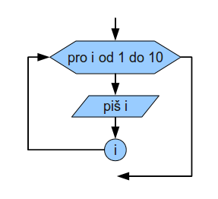
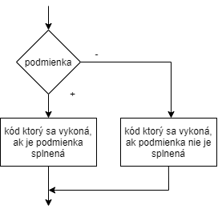
Cyklus - FOR
Podmienený príkaz - IF
void setup() {
Serial.begin(9600);
for (int count=0; count<255; count++) {
Serial.println(count);
delay(10);
}
}
void loop() {
}
if (podmienka A) {
// blok príkazov A
}else if (podmienka B) {
// blok príkazov B
}else{
// blok príkazov C
}
poznáme počet prechodov
podmienka na začiatku cyklu
najoblúbenejší typ cyklu

Slide 14
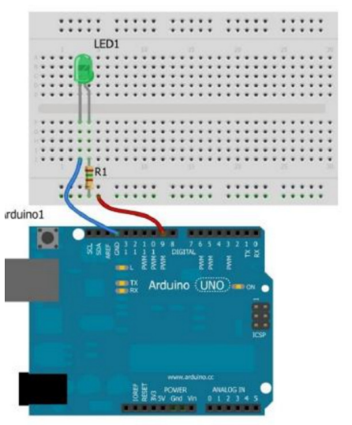
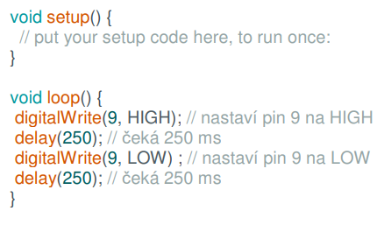
Blikač s jednou LED

Slide 15
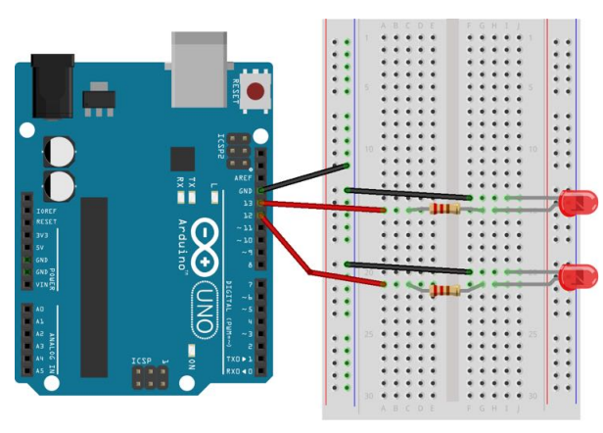
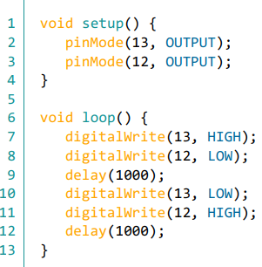
Blikač s dvoma LED

Slide 16
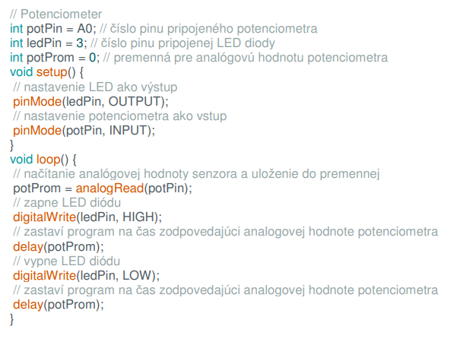
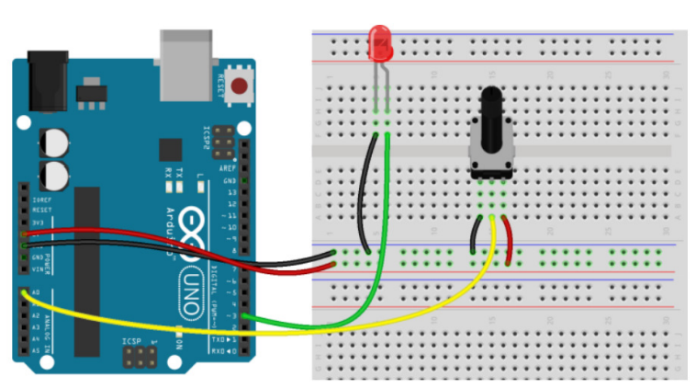
Blikač s potenciometrom

Slide 17
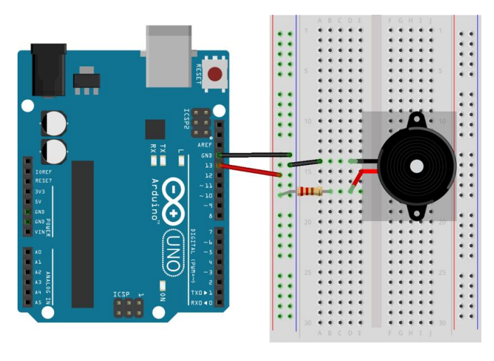
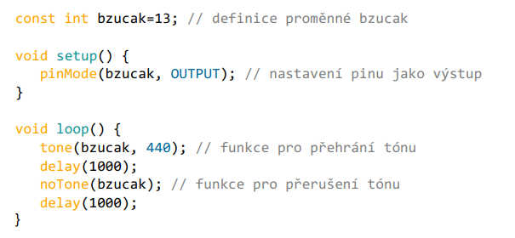
Bzučiak jednoduchý

Slide 18
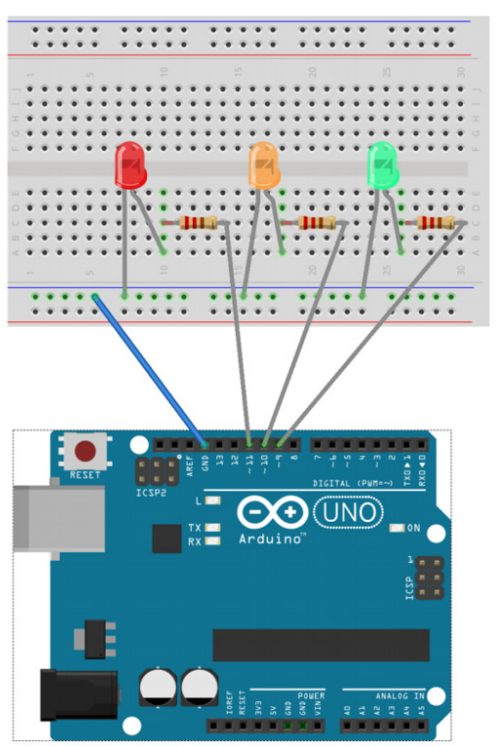
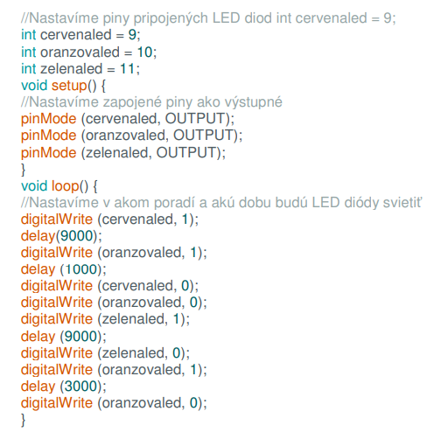
Semafór

Slide 19
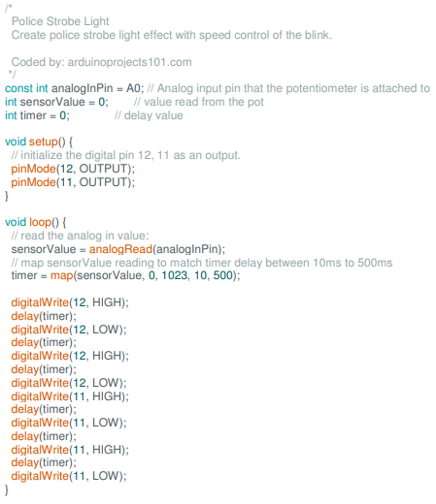
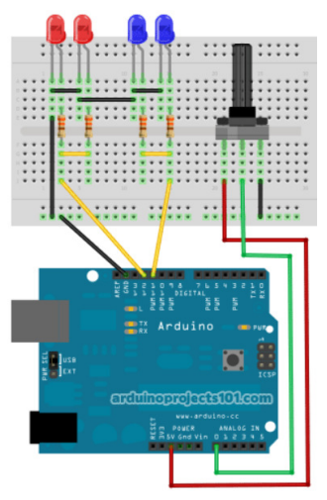
Policajná siréna

Slide 20
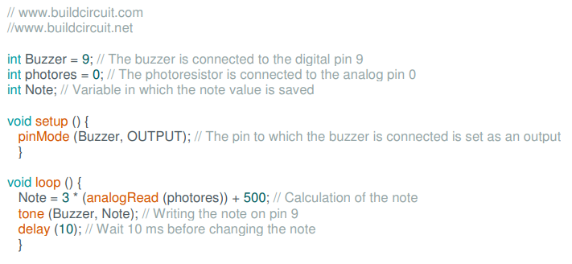
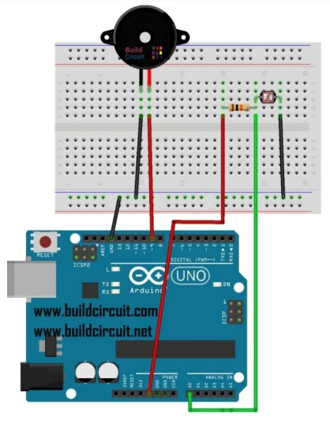
Fotorezistor bzučiak

Slide 21
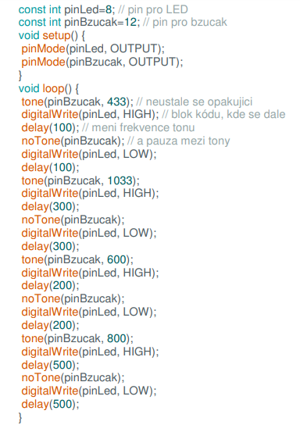
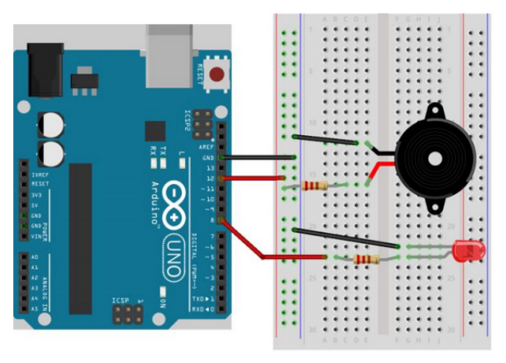
Hovoriaci robot

Slide 22
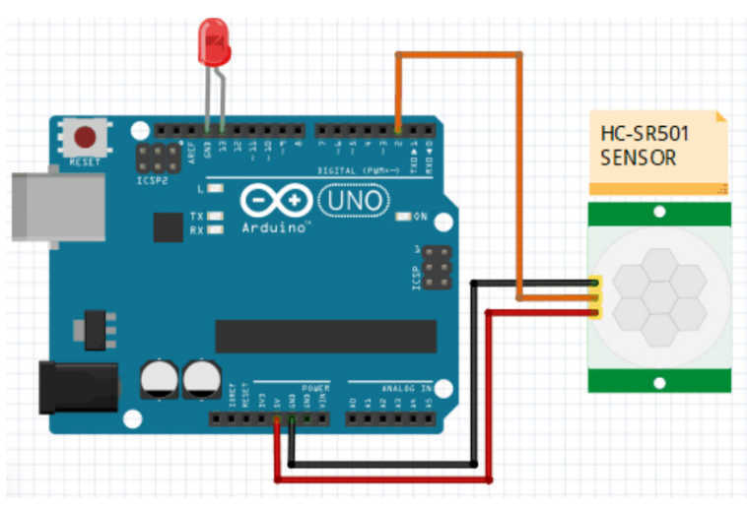
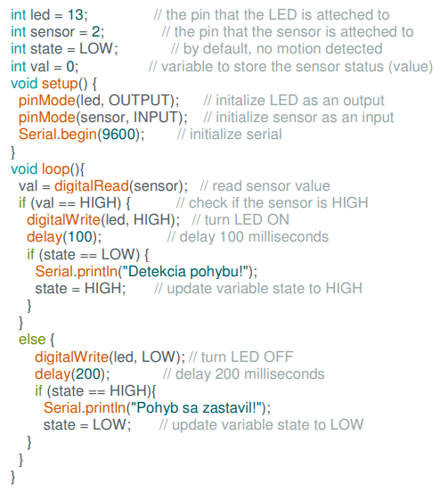
Pohybové čidlo
Sníma okolie pod uhlom približne 120 stupňov.
Pokial v tomto snímanom priestore prebehne väčšia zmena teplôt, tzn. napríklad prejde človek alebo zviera, je táto zmena zaznamenaná vďaka zmene výstupného napätia.

Slide 23
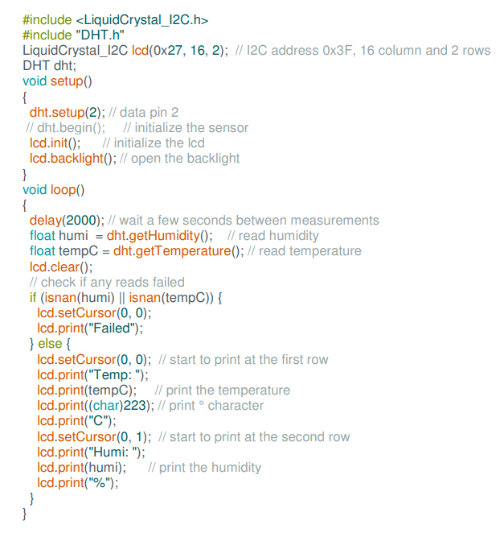
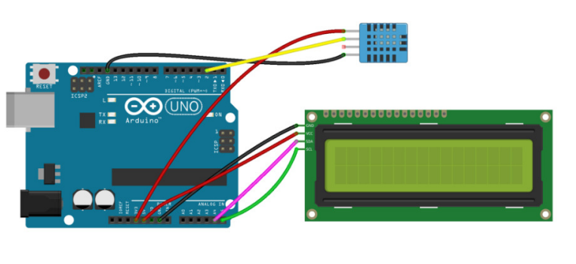
LCD displej so snímačom teploty a vlhkosti
Vymeňte riadky s hodnotami vlhkosť a teplota, uprav texty na teplota a vlhkosť

Slide 24
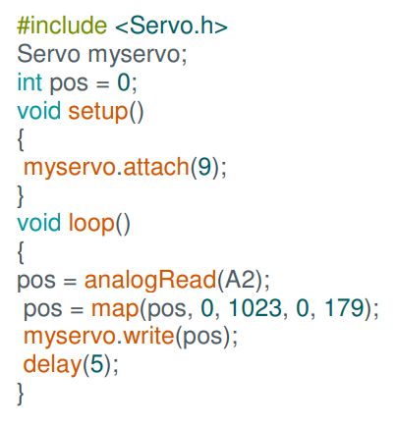
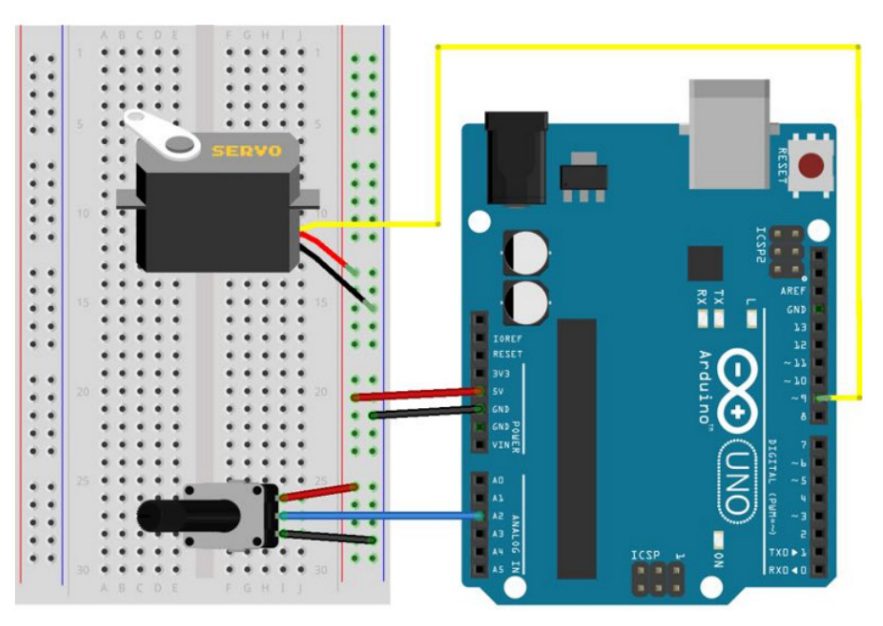
Servomotor s potenciometrom

Slide 25
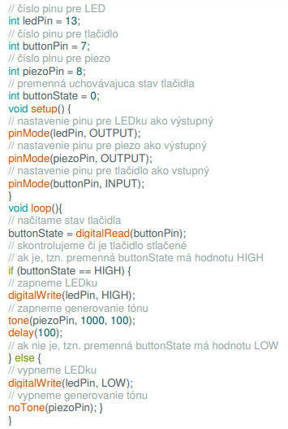
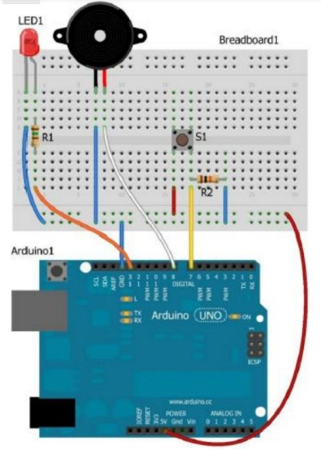
Generátor zvuku

Slide 26
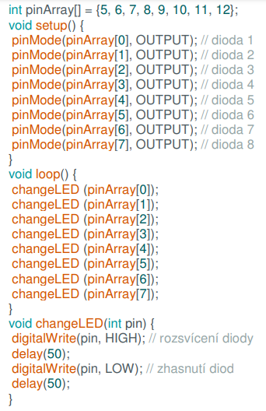
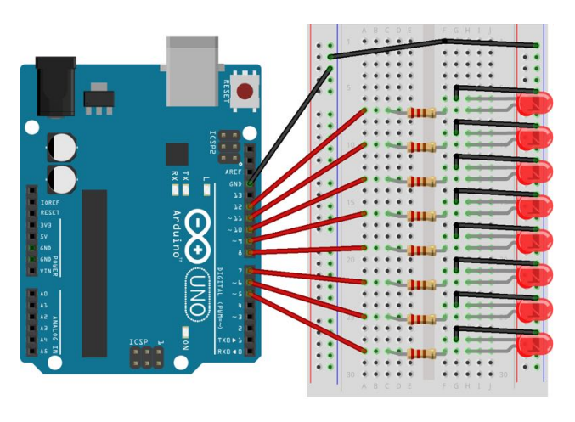
Pole

Slide 27


7 segmentový displej

Slide 28

Ultrazvuk

Slide 29
Úlohy
Blikač s jednou LED
Blikač s dvoma LED
Blikač s potenciometrom
Bzučiak jednoduchý
Semafor
Policajná siréna
Fotorezistor bzučiak
Hovoriaci robot
Pohybové čidlo 2
LCD I2C so snímačom DHT
Servomotor - potenciometer
Generátor zvuku
Pole
7 segmentový displej
Ultrazvuk

